Slide 1
ПРОЕКТ
«Живая веточка»
Участники:
Воспитатели: Герасимова Галина Викторовна
Куц Екатерина Васильевна
Дети группы раннего возраста № 2

Slide 2
Цель: формировать бережное отношение к
окружающему миру природы, желание принимать участие в экспериментальной деятельности.
Задачи:
- совершенствовать знания детей о том, что дерево – живой организм, и об условиях, необходимых для его существования в природе (вода, тепло);
- показать значение воды и тепла для распускания листьев на деревьях;
- развивать наблюдательность, способность экспериментировать, делать умозаключения;
- формировать представление о лиственных деревьях, показать их развитие в весенний период;
- обнаружить изменения в состоянии веток - почки на веточке (спят, показать значение воды в жизни растений, поставить на свет).

Slide 3
Время
реализации проекта: весенний период
Продолжительность проекта: 1 месяц
Вид проекта: краткосрочный,
практико-ориентированный проект

Slide 4
Блок проекта:
1. «Приметы весны»
2. «Растения живые»
3. «Весна-красна»
4. «Солнышко выгляни скорей»

Slide 5
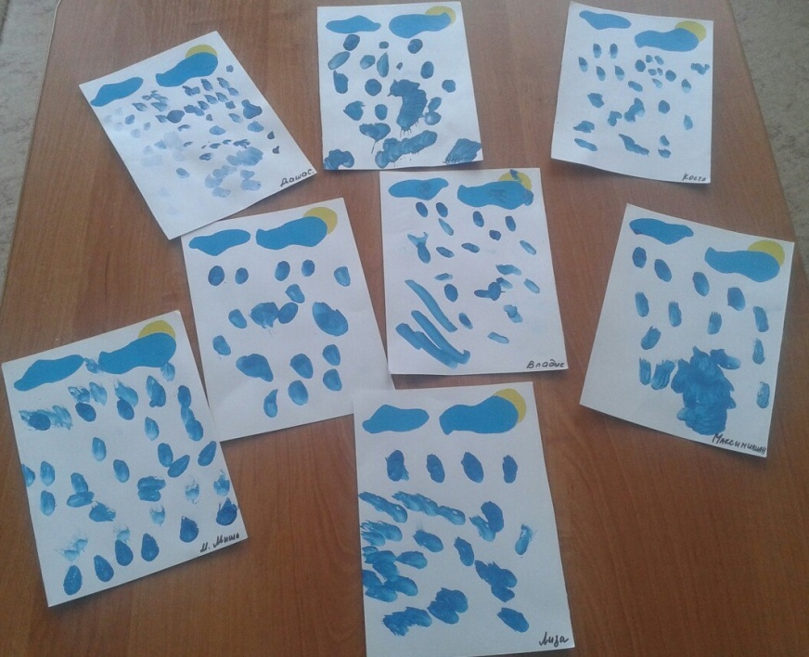
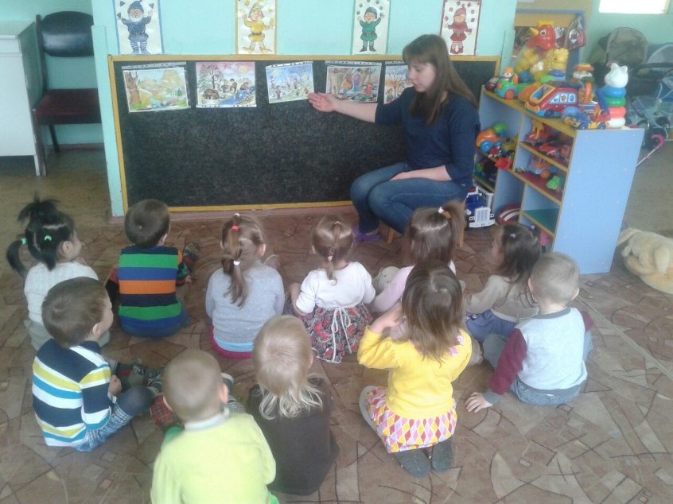
«Приметы весны»
Стихотворение
А. Бродского
«Солнечные зайчики»
Скачут побегайчики -
Солнечные зайчики.
Мы зовём их - не идут.
Были тут - и нет их тут.
Рисование «Тучки и дождик»

Slide 6
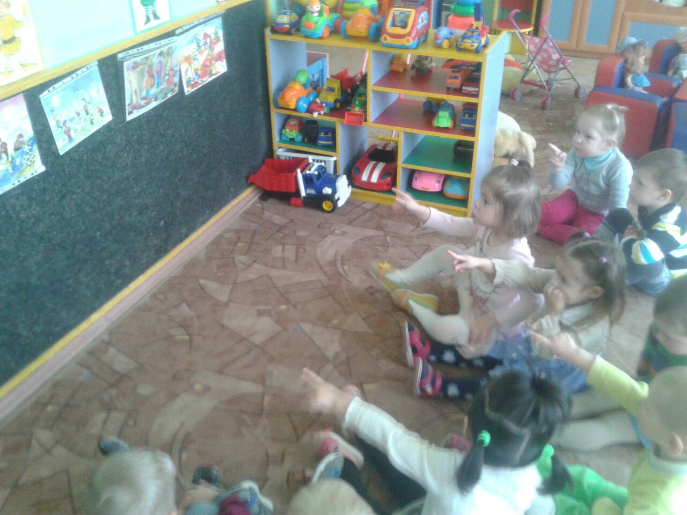
«Растения живые»
Рассматривание живой веточки

Slide 7
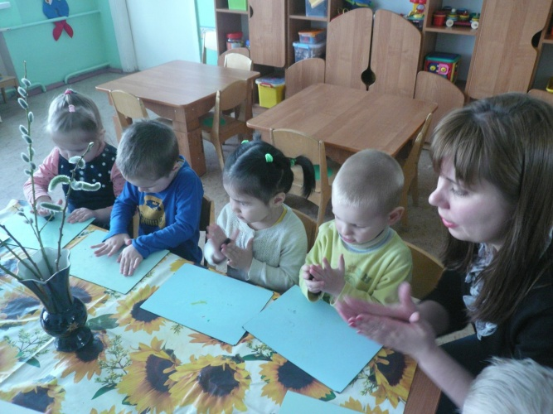
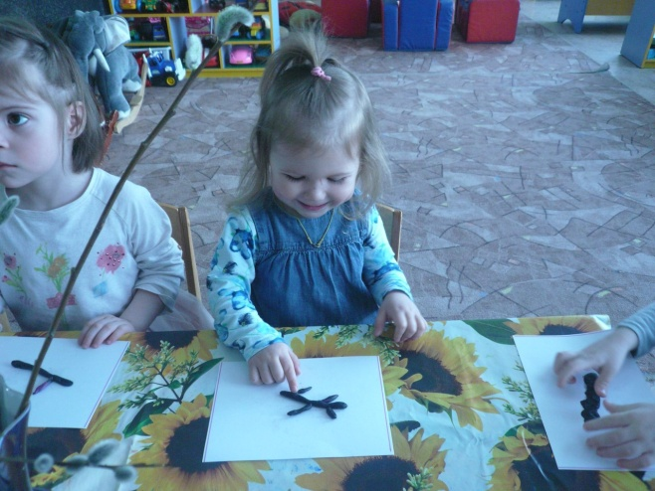
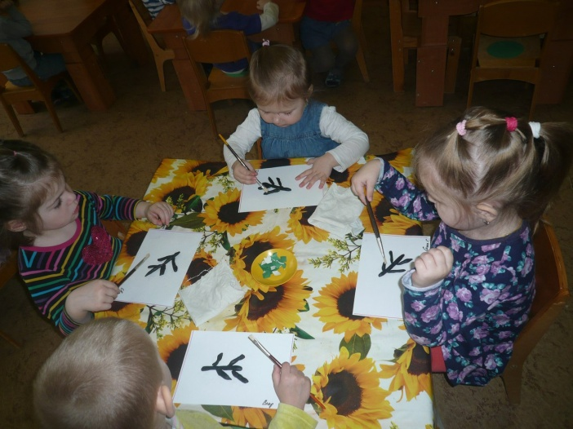
«Весна-красна»
Игра «Кап-кап»
Речевая игра
На умение произносить
Звукоподражание громко
и тихо
Пластилинография
«Почки на ветках»

Slide 8
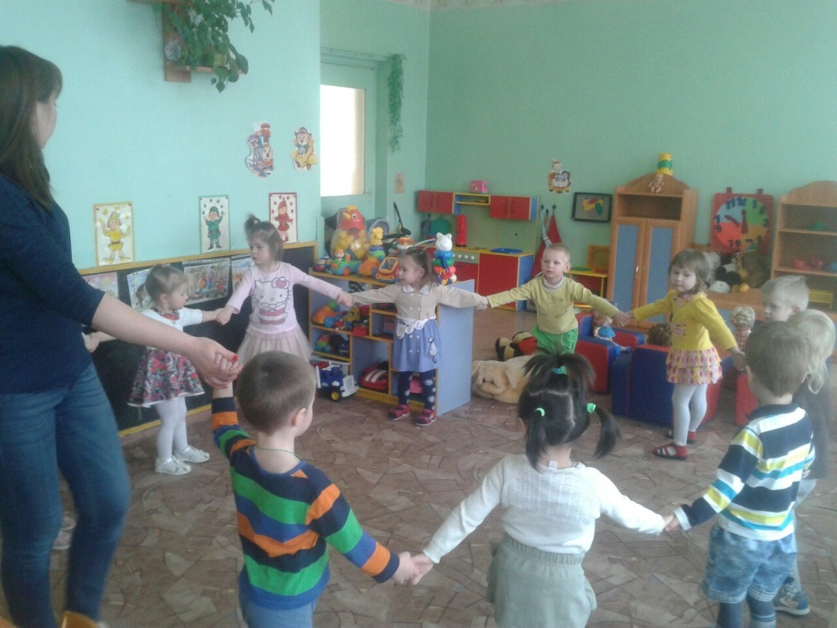
«Весеннее дерево»
Лото «Весна»
Подвижная игра
«Солнышко солнышко»

Slide 9
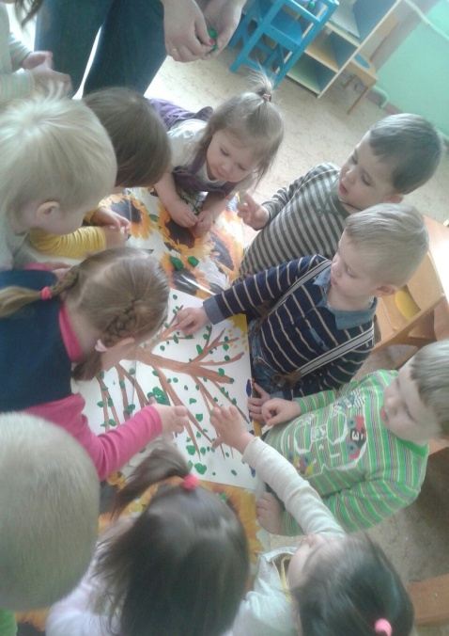
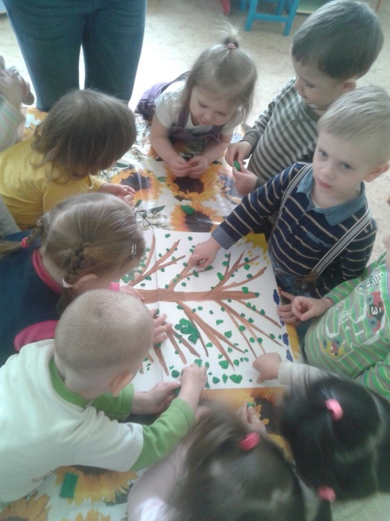
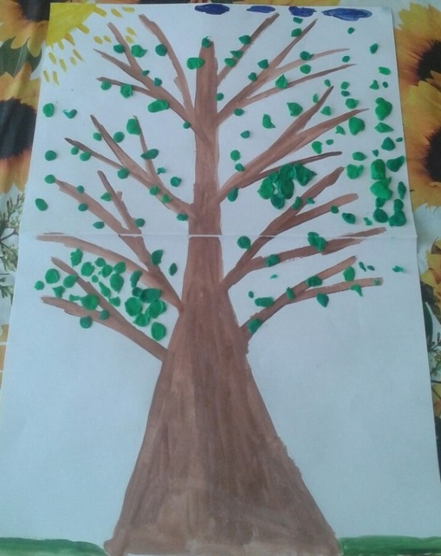
Коллективная работа «Весеннее дерево»

Slide 10
Все поставленные задачи выполнены:
1. У детей сформировано представление о лиственных деревьях, показано их развитие в весенний период.
2. Дети обнаружили изменение в состоянии веток – почки на веточке (спят, увидели значение воды и света в жизни растений).
3. У детей вызван познавательный интерес к явлению распускания листьев на деревьях.
4. Дети стали анализировать изменения, происходящие с растениями, находящимися в домашних и обычных условиях природы.
5. Стали интересоваться природными объектами, явлениями, с ними происходящими.
6. Дети с большим желанием экспериментировали и исследовали изменения в растениях.

